Slide 1
Внеклассное занятие по развитию речи на основе ознакомления с предметами и явлениями окружающего мира по теме «Разнообразие животного мира» «Самые, самые, самые…»
в 4 специальном (коррекционном) классе VIII вида
учитель: Краева Наталья Анатольевна
МКУ СОШ №11 г.Нижнеудинск, Иркутская область
2013г

Slide 2
САМЫЕ, САМЫЕ, САМЫЕ…
Если человек достигает спортивных рекордов ради славы и наград, то животные каждый день должны устанавливать рекорды скорости и силы, чтобы выжить.

Slide 3
Самые быстрые животные
Самое быстрое наземное животное - гепард.

Slide 4
Второе место в скорости среди наземных животных принадлежит вилорогу (вилорогая антилопа), обитающему в Северной Америке. Рекорд скорости вилорога - 98 км/ч,

Slide 5
Третье место в скорости среди наземных животных принадлежит африканской антилопе гну, которая может развить скорость свыше 80 км/ч.

Slide 6
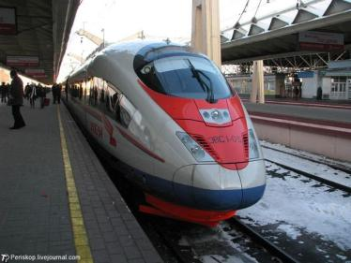
САМАЯ БЫСТРАЯ ПТИЦА - сапсан. В пикирующем полете сапсан развивает скорость до 440 км/ч.

Slide 7
Однако в горизонтальном полете быстрее сапсана иглохвостый (колючехвостый) стриж, который может развить скорость 169 км/ч.

Slide 8
САМАЯ БЫСТРАЯ РЫБА - парусник, который может развить скорость 109 км/ч.

Slide 9
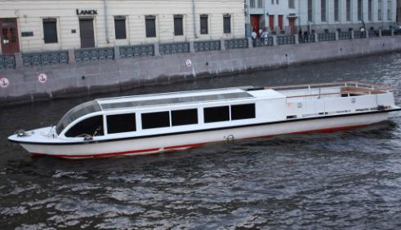
САМОЕ БЫСТРОЕ млекопитающее - касатка. Она может плыть со скоростью 55,5 км/ч.

Slide 10
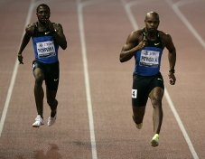
САМОЕ БЫСТРОЕ НАСЕКОМОЕ - американский таракан, который за одну секунду может пробежать расстояние, в 50 раз превышающее длину собственного тела. Для спринтера-человека это соответствовало бы скорости 330 км/ч. Для таракана это скорость 5,4 км/ч.
Уэйн Болт, являющийся обладателем мирового рекорда, прошел дистанцию в 100 метров со скоростью 45 километров в час.

Slide 11
Самые сильные животные Рекорды силы принадлежат насекомым, т.к. они могут поднимать и переносить тяжести, в десятки раз превышающие массу их тела. Сильнее всех - жук-носорог, который способен носить вес, в 850 раз превышающий массу его тела.

Slide 12
На втором месте по силе - муравей, который способен носить на себе вес, в 50 раз превышающий массу его тела.

Slide 13
На третьем месте - люковый паук, который способен носить на себе вес, в 40 раз превышающий массу его тела.

Slide 14
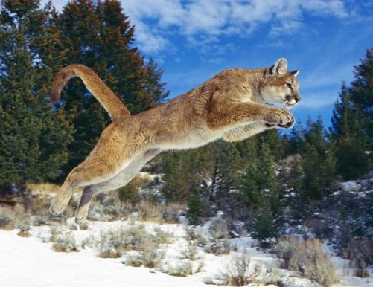
Самые лучшие прыгуны в высоту среди животных Лучшие прыгуны среди наземных млекопитающих - представители семейства кошачьих. Гепард может прыгнуть на высоту 4,5 метра, а пума - на 4 метра.

Slide 15
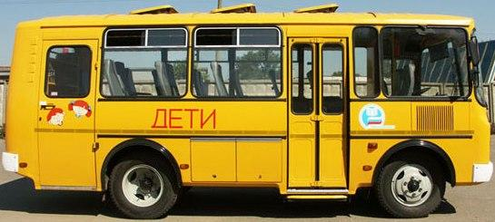
Третье место в высоте прыжка среди наземных млекопитающих принадлежит кенгуру, которые могут прыгнуть на 3 метра.

Slide 16
Рекорд по прыжкам в высоту среди млекопитающих принадлежит дельфину-афалине, который прыгает на 6 метров вверх.

Slide 17
Из рыб выше всех прыгает кета, которая во время миграций может перепрыгивать препятствия высотой 3,65 метра.

Slide 18
Однако лучшим прыгуном в животном мире является блоха, она может прыгнуть на высоту 34 см, что в 150 раз превышает размеры её тела.

Slide 19
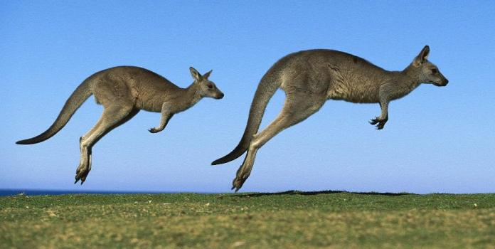
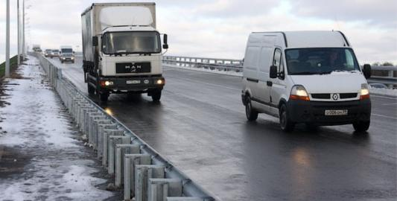
Самые лучшие прыгуны в длину среди животных
Дальше всех из наземных млекопитающих прыгает кенгуру. Самый длинный зарегистрированный прыжок кенгуру составил 13 метров 63,6 сантиметра.

Slide 20
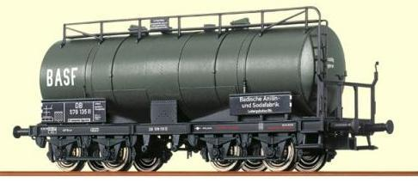
На втором месте по прыжкам в длину африканская чернопятая антилопа импала. Она способна прыгнуть на 12 метров в длину.

Slide 21
Самые большие животные Самое крупное животное на планете - синий кит. Его дина доходит до 33 метров, а масса - до 190 тонн

Slide 22
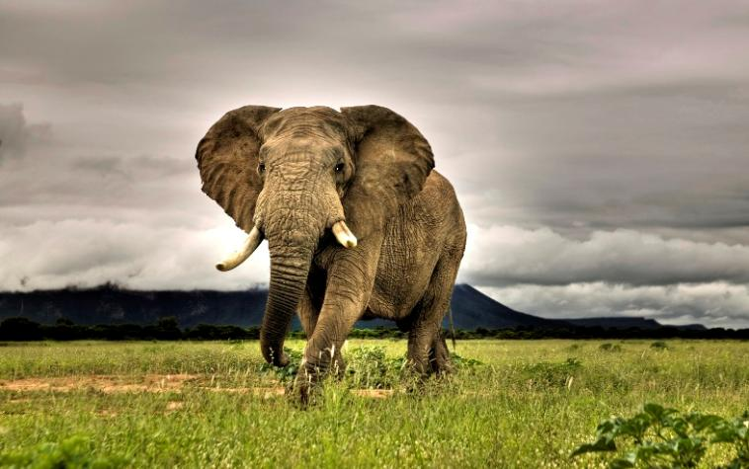
Самое крупное наземное млекопитающее - африканский слон, масса которого может доходить до 7 тонн, а рост - до 4 метров.

Slide 23
Самый крупный наземный хищник - белый медведь, который может достигать длины 3,5 метра и массы 1 тонна (что втрое больше массы самого крупного льва или тигра).

Slide 24
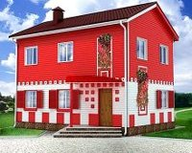
Самое высокое наземное животное планеты - жираф. Самый крупный жираф был ростом 5,86 метров.

Slide 25
Самая большая рептилия - гребнистый крокодил, длина которого доходит до 7 метров, а масса - до полутора тонн.

Slide 26
Самая большая змея - анаконда, которая может достигать в длину 11,5 метров.

Slide 27
Самые долгоживущие животные Самый долгоживущий представитель животного мира - губка Xestospongia muta, которая живет до двух тысяч трёхсот лет.

Slide 28
Самое долгоживущее млекопитающее - гренландский кит, который может прожить до 211 лет.

Slide 29
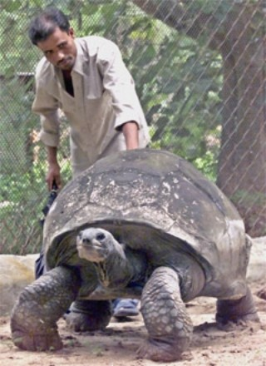
Самое долгоживущее наземное животное - черепаха. Индийская гигантская черепаха Адвайта прожила 255 лет.

Slide 30
Кроссворд «Самые, самые, самые…»
1
м
у
р
а
в
е
й
2
с
л
о
н
в
и
л
о
р
о
г
3
4
б
л
о
х
а
5
г
е
п
а
р
д
п
т
и
ц
а
6
р
ы
б
а
7
1.Второй по силе - ……, который способен носить на себе вес, в 50 раз превышающий массу его тела
2. Крупное с двумя большими бивнями хоботное животное тропических стран
7. Необыкновенный парусник, который может развить скорость 109 км/ч.
6. Иглохвостый (колючехвостый) стриж – самая быстрая …
4. Маленькое, высоко прыгающее насекомое-паразит
5.Самое быстрое животное
3. Второе место в скорости среди наземных животных

Slide 31
Спасибо за внимание!

Slide 32
В презентации использованы материалы сайта «Этот удивительный мир»
http://udivitelno.com/animals/item/63-rekordsmeny-sredi-zhivotnyh
Яндекс-картинки

